Slide 1
บทนำ
1
ความหมายของการตลาด
แนวความคิดหลักทางการตลาด
การจัดการด้านการตลาด
ปรัชญาการจัดการทางการตลาด
แนวโน้มของการตลาดในศตวรรษที่ 21

Slide 2
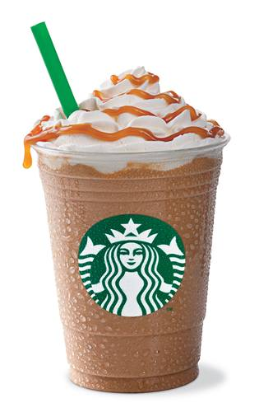
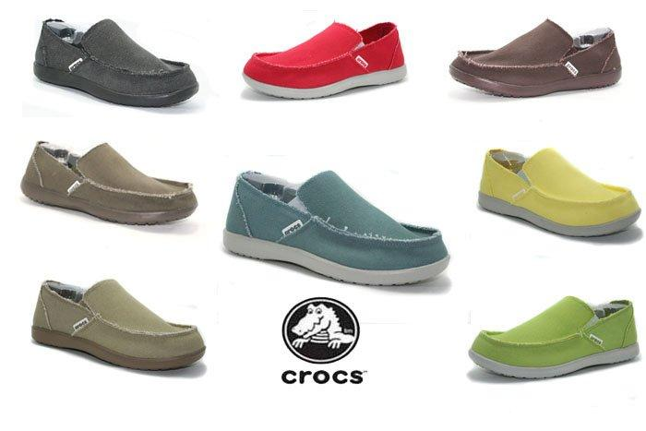
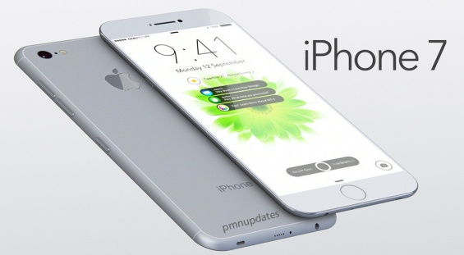
บทบาทของการตลาดในชีวิตประจำวัน
ฯลฯ

Slide 3
ระบบการตลาด (Marketing System)
มีส่วนช่วยให้เรา (ในฐานะผู้บริโภค) ได้รับความสะดวกสบาย โดยไม่ต้องทุ่มเทความพยายามมากนัก
ทำให้ผู้บริโภคมีมาตรฐานการครองชีพที่ดีขึ้น
เป็นปัจจัยสำคัญประการหนึ่งที่ทำให้ธุรกิจประสบผลสำเร็จ

Slide 4
การตลาด (Marketing) คืออะไร?
?
การตลาดคือ
การโฆษณา
(Advertising)
?
การตลาดคือ
การขาย
(Selling)
?

Slide 5
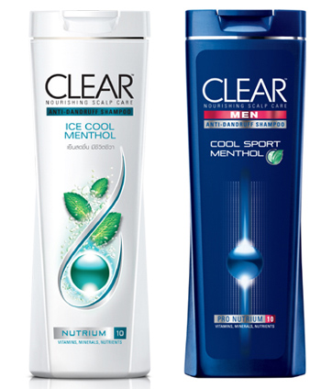
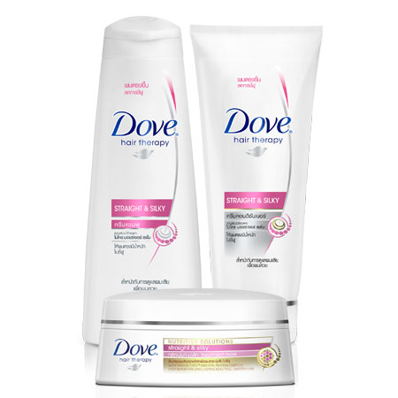
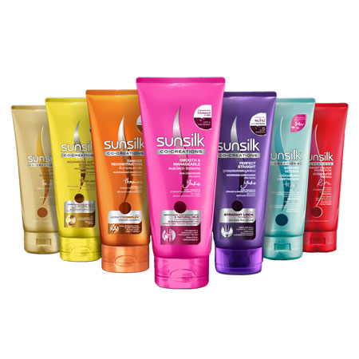
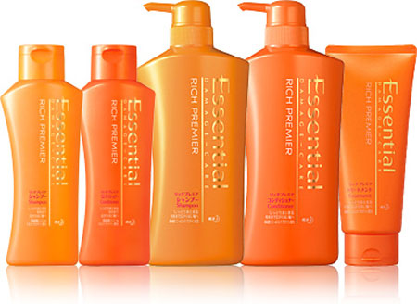
ลองคิดดู : 1. คุณใช้แชมพูยี่ห้ออะไร 2. เหตุผลที่เลือกใช้ยี่ห้อนั้น
สระแล้วเย็น
กลิ่นหอมสดชื่น
ขจัดรังแค
บำรุงสุขภาพผม
สระได้ทุกวัน
มีคุณค่าจากธรรมชาติ
ผสมครีมนวดผม
ราคาถูก
ถ้าไม่ใช้แล้วเชย
ฯลฯ

Slide 6
การตลาด (Marketing) คืออะไร?
การตลาดคือ
การโฆษณา
(Advertising)
?
การตลาดคือ
การขาย
(Selling)
?
การตลาดคือ
การตอบสนอง
ความต้องการของลูกค้า
(Satisfying Customer Needs)

Slide 7
ความหมายของการตลาด
MARKETING
กระบวนการทางสังคมและการจัดการที่ทำให้บุคคลหรือ กลุ่มบุคคลได้รับสิ่งที่ตอบสนองความจำเป็น (needs) และความต้องการ (wants) โดยอาศัยการสร้างผลิตภัณฑ์ที่มี คุณค่าและนำไปแลกเปลี่ยนกับบุคคลอื่น
(Philip Kotler)

Slide 8
ความจำเป็น (Needs)
ความต้องการ (Wants)
ความต้องการซื้อ (Demands)
ผลิตภัณฑ์ (Products)
แนวความคิดหลัก
ทางการตลาด
(Core Marketing
Concepts)
ตลาด (Markets)
คุณค่า (Value)
ความพึงพอใจ (Satisfaction)
คุณภาพ (Quality)
การแลกเปลี่ยน (Exchange)
การติดต่อธุรกิจ (Transactions)
ความสัมพันธ์ (Relationships)

Slide 9
ใครนำการตลาดไปใช้บ้าง?
ผู้ผลิต
รัฐบาล
ประเทศต่างๆ
นักการเมือง
หน่วยงาน
ที่ไม่มุ่งหวังกำไร
ผู้บริโภค

Slide 10
การจัดการด้านการตลาด (Marketing Management)
หมายถึง การวิเคราะห์ การวางแผน การปฏิบัติงาน และ การควบคุมการดำเนินงานที่ถูกออกแบบเพื่อสร้างสรรค์ สิ่งต่าง ๆ และรักษาไว้ซึ่งผลประโยชน์จากการแลกเปลี่ยน กับกลุ่มผู้ซื้อเป้าหมาย
การจัดการอุปสงค์ (Demand Management)
Increasing Demand
Decreasing Demand -- “Demarketing”

Slide 11
ปรัชญาการจัดการทางการตลาด
แนวความคิดมุ่งการผลิต
Production concept
แนวความคิดมุ่งผลิตภัณฑ์
Product concept
แนวความคิดมุ่งการขาย
Selling concept
แนวความคิดมุ่งการตลาด
Marketing concept
แนวความคิดมุ่งการตลาดเพื่อสังคม
Societal marketing concept

Slide 12
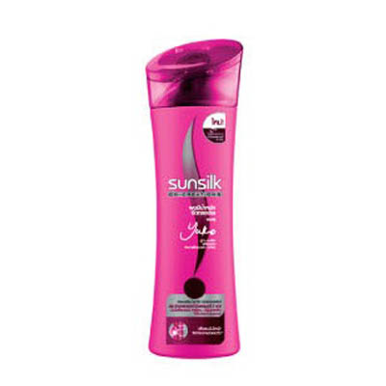
1. แนวความคิดมุ่งการผลิต
เป็นแนวความคิดในยุคแรก ๆ
ใช้ได้ดีเมื่อ Demand > Supply
เน้นการปรับปรุงคุณภาพการผลิต ให้ต้นทุนต่ำลง เพื่อขายสินค้า ในราคาต่ำกว่าคู่แข่ง
พัฒนาการจัดจำหน่ายให้มี ประสิทธิภาพ
เลือกยี่ห้อที่
ราคาถูกที่สุด

Slide 13
2. แนวความคิดมุ่งตัวผลิตภัณฑ์
ผู้บริโภคให้ความสำคัญต่อคุณภาพ สมรรถนะ นวัตกรรม มากกว่าราคา
ผู้ผลิตเน้นการปรับปรุงคุณภาพผลิตภัณฑ์
ระวัง “Marketing Myopia” (การมุ่งพัฒนาแต่ผลิตภัณฑ์ จนลืมคำนึงถึงความต้องการ ที่แท้จริงของผู้บริโภค)
เลือกยี่ห้อที่สระ แล้วเย็นที่สุด

Slide 14
3. แนวความคิดมุ่งการขาย
ต้องมีการกระตุ้นการขายด้วยวิธีการต่าง ๆ เช่น ลด แลก แจก แถม เพื่อให้ซื้อมากขึ้น
ปัจจุบันใช้กับสินค้าที่ขายยากหรือ สินค้าที่ไม่อยู่ในความคิดที่จะซื้อ (Unsought Goods)
ต้องระวังเรื่องความพอใจหลังการซื้อ (Post-purchase Satisfaction)
เลือกยี่ห้อที่ ซื้อ 6 แถม 1

Slide 15
4. แนวความคิดมุ่งการตลาด
ยึดหลัก 3 ประการ
มุ่งเน้นลูกค้า
การตลาดแบบบูรณาการ (Integrated Marketing)
แสวงหากำไรจาก ความพึงพอใจ ของลูกค้า
เลือกยี่ห้อที่ บำรุงเส้นผม
เลือกยี่ห้อที่ ขจัดรังแค
เลือกยี่ห้อที่ ผสมครีมนวด

Slide 16
5. แนวความคิดการตลาดเพื่อสังคม
หลักการพื้นฐานเหมือน แนวความคิดมุ่งการตลาด
มีข้อควรพิจารณา 3 ประการ
เลือกยี่ห้อที่ ไม่ทำลาย
สิ่งแวดล้อม
Society
(Human Welfare)
เลือกยี่ห้อที่ มีชนิดเติม
Consumers
(Satisfaction)
Company
(Profits)

Slide 17
แนวโน้มของการตลาดในศตวรรษที่ 21
การเติบโตทางการตลาดขององค์การที่ไม่แสวงกำไร
การเติบโตอย่างรวดเร็วของเทคโนโลยีสารสนเทศ
กระแสโลกาภิวัฒน์
การเปลี่ยนแปลงทางเศรษฐกิจของโลก
กระแสการเรียกร้องด้านจริยธรรม และความรับผิดชอบต่อสังคม
ภาพใหม่ของการตลาด

Slide 18
คำสั่ง
จงอธิบายความหมายของคำว่า “การตลาด” ตามความเข้าใจ
จงอธิบายความสำคัญของการตลาดในชีวิตประจำวัน
จงอธิบาย 1. คุณใช้โทรศัพท์มือถือยี่ห้ออะไร
2. เหตุผลที่เลือกใช้
จงอธิบายแนวคิดที่มุ่งเน้นตัวผลิตภัณฑ์
จงอธิบายการตลาดในศตวรรษที่ 21

Slide 19
บทนำ
1
ความหมายของการตลาด
แนวความคิดหลักทางการตลาด
การจัดการด้านการตลาด
ปรัชญาการจัดการทางการตลาด
แนวโน้มของการตลาดในศตวรรษที่ 21

